Slide 1

Water Availability Assessment in a Data-Scarce Region: Application to the District of Southern Italy
Screen: PICO 4.13
Felice Daniele Pacia^{1,2}, Pasquale Perrini ^{3,1} , Angelo Avino¹, Awais Naeem Sarwar¹, Afshin Jahanshahi¹, Pasquale Coccaro⁶, Luciana Giuzio⁶, Vera Corbelli⁶, Mauro Fiorentino⁴, Vito Iacobellis⁵, Salvatore Manfreda¹
¹ Department of Civil, Building and Environmental Engineering, University of Naples Federico II, Naples, Italy; ² University School of Advanced Studies IUSS Pavia, Italy; ³ Department of Soil, Plant and Food Science, University of Bari Aldo Moro, Bari, Italy; ⁴ Department of European and Mediterranean Cultures: Architecture, Environment and Cultural Heritage, University of Basilicata, Matera, Italy; ⁵ Department of Civil, Environmental, Land, Building Engineering and Chemistry, Polytechnic University of Bari, Bari, Italy; ⁶ Autorità di Bacino Distrettuale dell'Appennino Meridionale,Caserta, Italy.

Slide 2
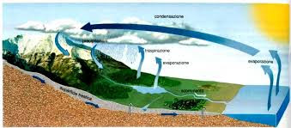
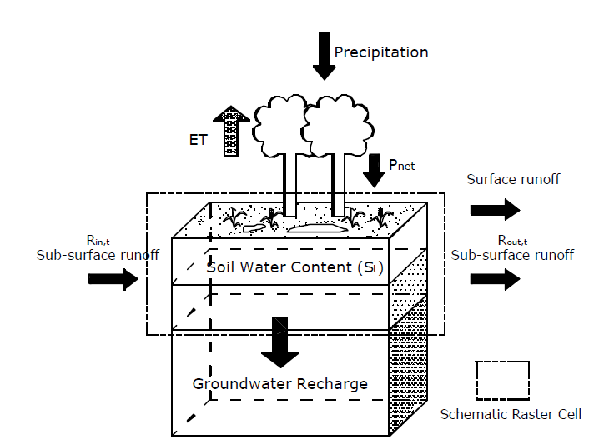

Overview
Hydrological balance at the Southern Italy scale
Assessment of water availability to achieve optimal resource management in a highly heterogeneous climate context and to address more effectively projected climate change.
Applying a Hydrological model all over the district area
DREAM model
Calibration of the Hydrological model in data-scarce region
Automatic calibration with a genetic algorithm was performed through three different setups
Notes:
The main aim of our work was the reconstruction of the hydrological balance IN A DATA SCARCE REGION to be able to describe the water availability of the area. In order to address this aim, we applied a DISTRIBUTED hydrological model, NAMED DREAM model. The study area is the area covered by the River Basin District Authority of Southern Italy, a large REGION where the availability of HYDROLOGICAL data is really poor. So, the main challenge of our work was the calibration of the model WITH A LIMITED AVAILABILITY OF DATA. To overcome this challenge, we reconstructed discharge time series BY USING THE water balance OF selected artificial reservoirs.

Slide 3
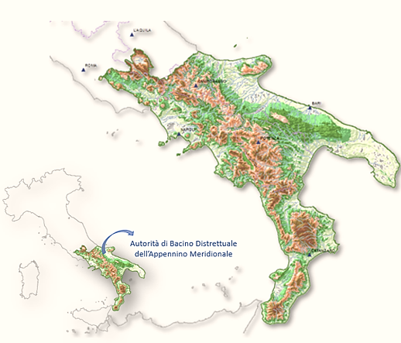

Study Area
Provinces
n. 25
Municipalities:
n. 1.632
Total number of surface water bodies:
n. 1021
Surface:
67.459 ${km}^{2}$
Total number of groundwater bodies:
n. 189
Regional territories:
n. 7
Abruzzo, Lazio Basilicata, Molise Calabria, Campania, Apulia
883 Protected Natural Areas
Unit of Management (River Basins):
n. 17
Popolazione: 12.977.357 (ISTAT 2024)
Total rib length: 2509 kml
Mountain Communities:
n. 100
Total number of Hydrostructure:
n. 184

Slide 4
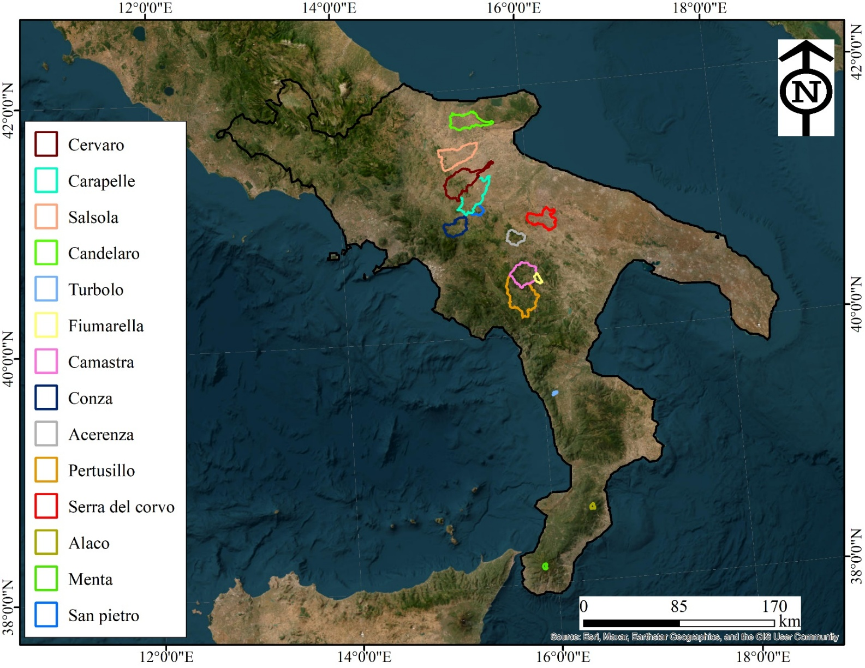
Conza
Area [km²] : 233
P Mean [mm] : 893
T Mean [°C] :12.7
Cervaro
Area [km²] : 507
P Mean [mm] : 746
T Mean [°C] : 13.9
Carapelle
Area [km²] : 489
P Mean [mm] : 738
T Mean [°C] : 14.1
Candelaro
Area [km²] : 337
P Mean [mm] : 758
T Mean [°C] : 14.3
Acerenza
Area [km²] : 143
P Mean [mm] : 832
T Mean [°C] :12.9
Salsola
Area [km²] : 445
P Mean [mm] : 693
T Mean [°C] : 14.6
Camastra
Area [km²] : 343
P Mean [mm] : 816
T Mean [°C] : 13
Fiumarella
Area [km²] : 31
P Mean [mm] : 875
T Mean [°C] : 13
Pertusillo
Area [km²] : 581
P Mean [mm] : 925
T Mean [°C] : 12.2
San Pietro
Area [km²] : 68.6
P Mean [mm] : 926
T Mean [°C] : 12.3
Turbolo
Area [km²] : 7
P Mean [mm] : 1167
T Mean [°C] : 13.2
Serra del Corvo
Area [km²] : 282
P Mean [mm] : 689
T Mean [°C] : 13.6
Menta
Area [km²] : 13.4
P Mean [mm] : 1414
T Mean [°C] : 15.3
Alaco
Area [km²] : 14
P Mean [mm] : 1492
T Mean [°C] : 15.7

Slide 5

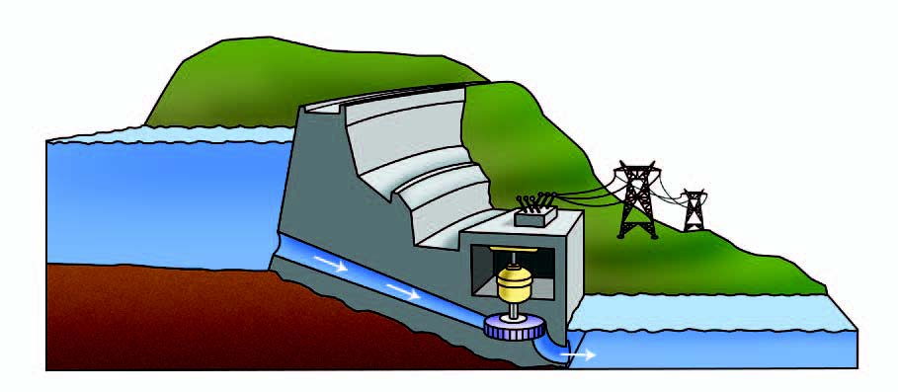
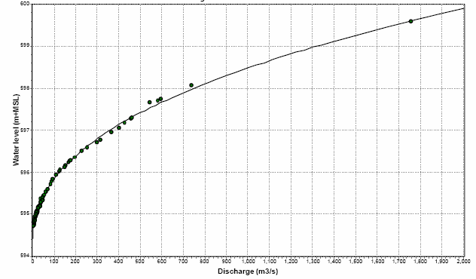
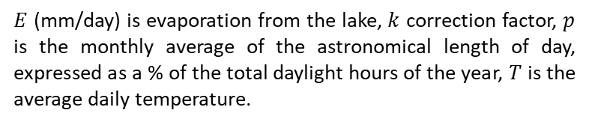

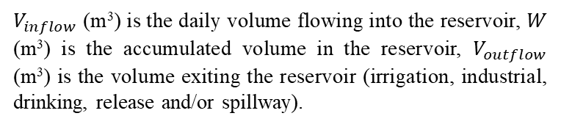
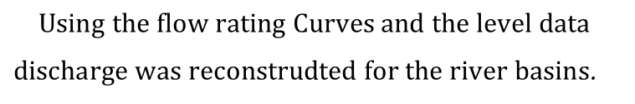
Discharge reconstruction
Evaporation
Inflow
W(t)
Outflow
$$V_{inflow}=\left(W\left(day\right)−W\left(day−1\right)\right)+V_{outflow}$$
$$Using the flow rating Curves and the level data$$
$discharge was reconstrudted for the river basins$.
$V_{inflow}$ (m³) is the daily volume flowing into the reservoir, $W$ (m³) is the accumulated volume in the reservoir, $V_{outflow}$ (m³) is the volume exiting the reservoir (irrigation, industrial, drinking, release and/or spillway).
$$E=k\left\lceil p\left(0.46T+8\right)\right\rceil$$
$E$ (mm/day) is evaporation from the lake, $k$ correction factor, $p$ is the monthly average of the astronomical length of day, expressed as a % of the total daylight hours of the year, $T$ is the average daily temperature.

Slide 6
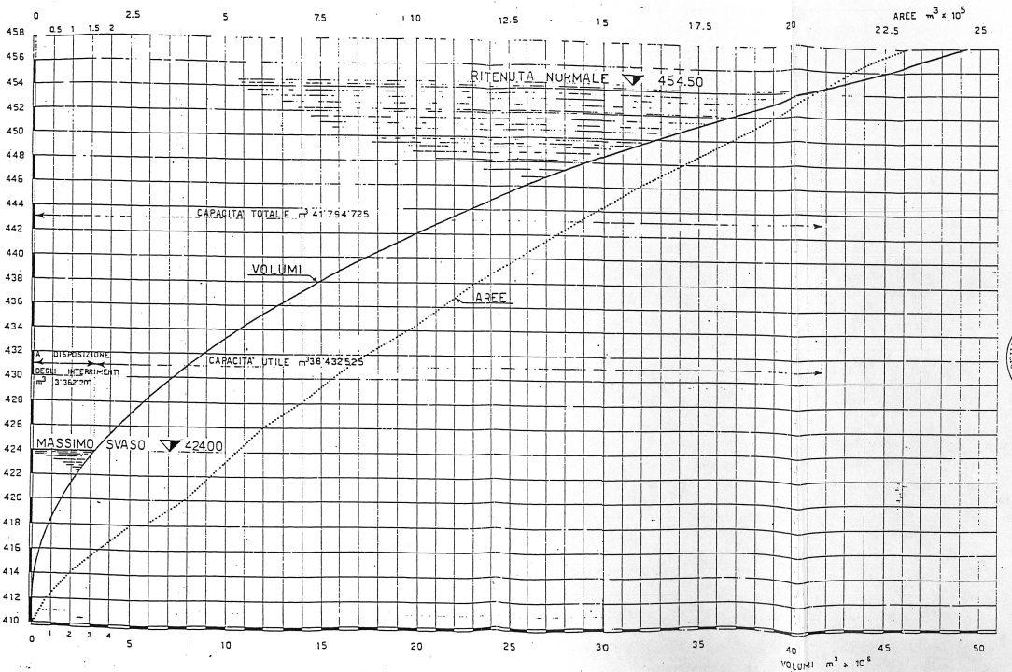
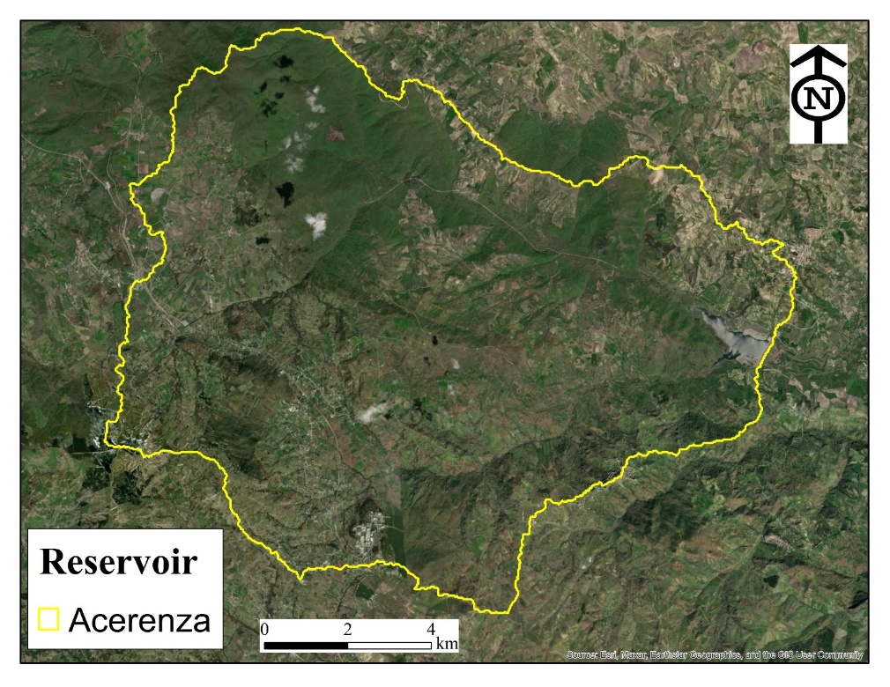
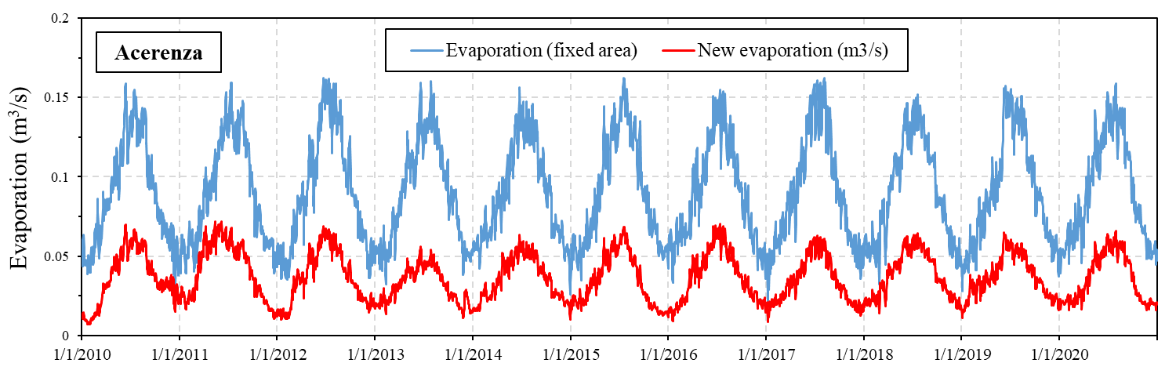
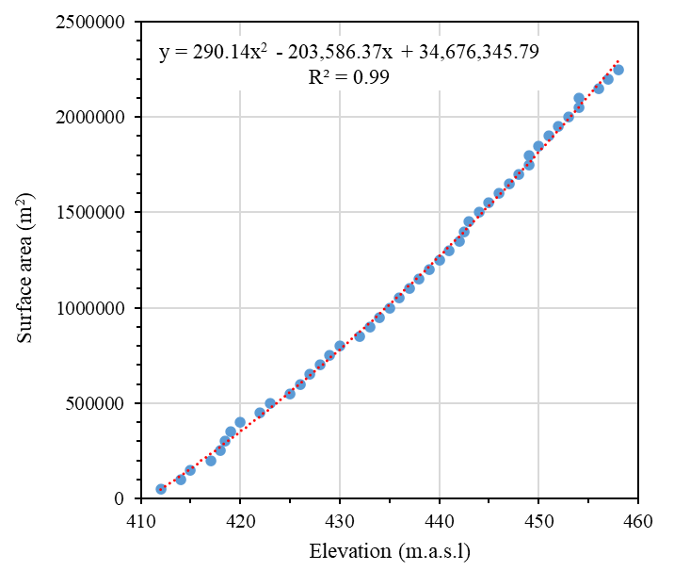
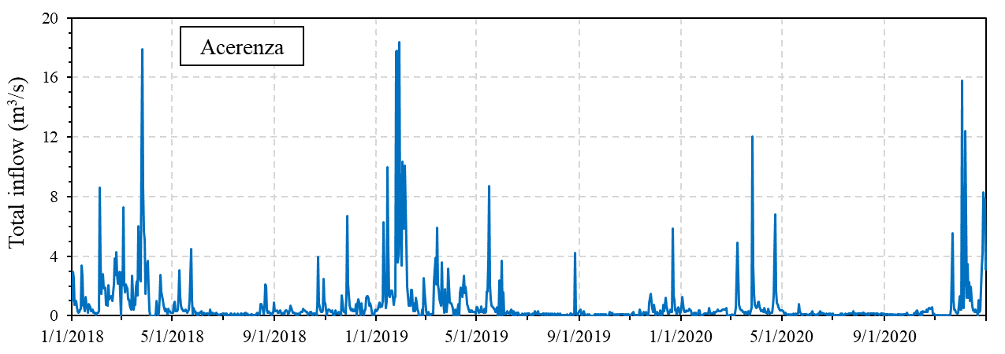
Discharge reconstruction
$$V_{inflow}=\left(W\left(day\right)−W\left(day−1\right)\right)+V_{outflow}$$
Area = 143 Km²
Fixed lake surface area = 2 Km²
Availability of inflow data = 2011-2023

Slide 7
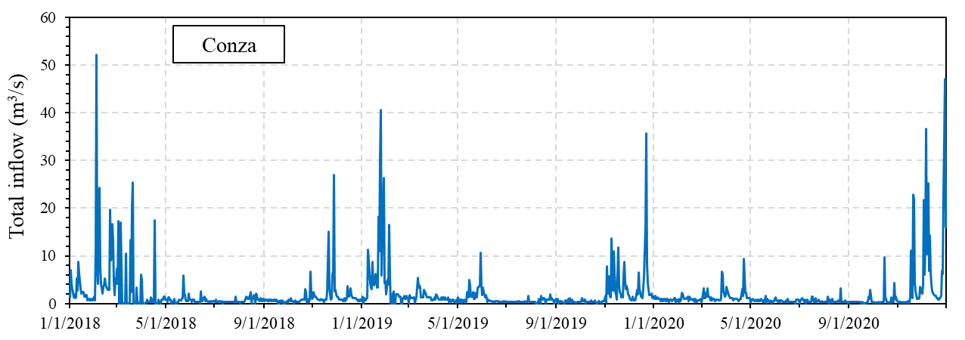
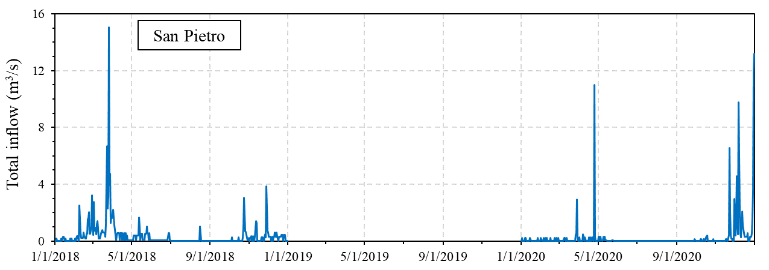
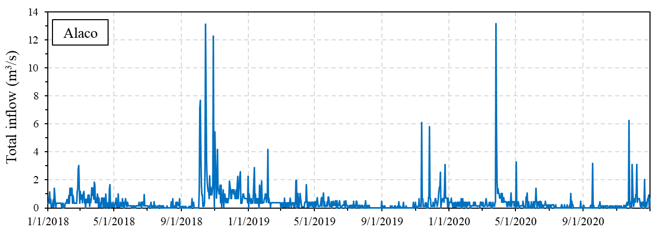
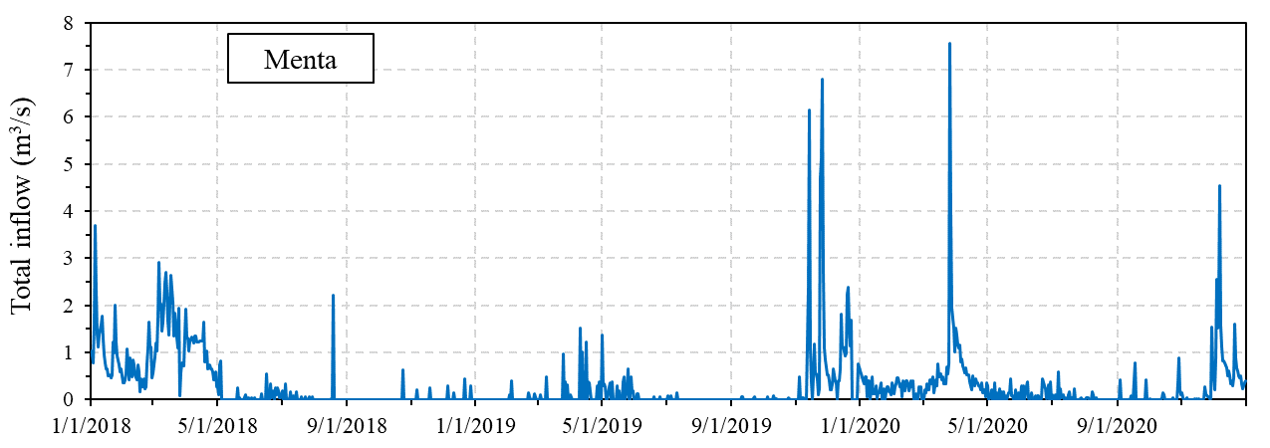
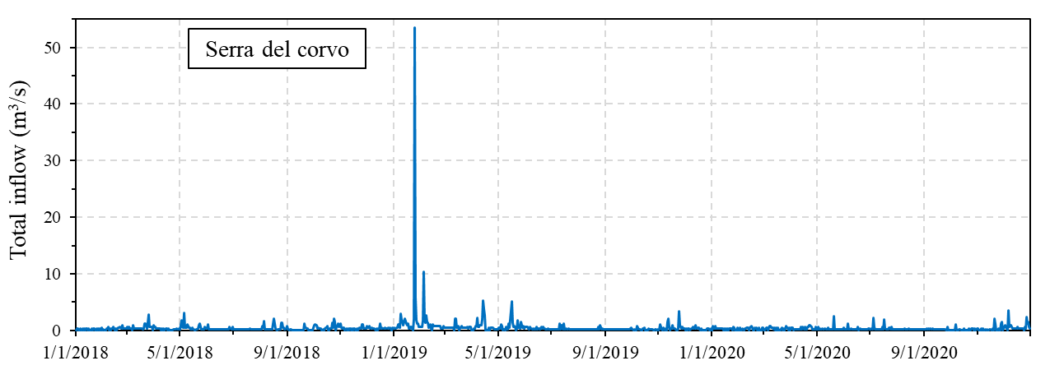
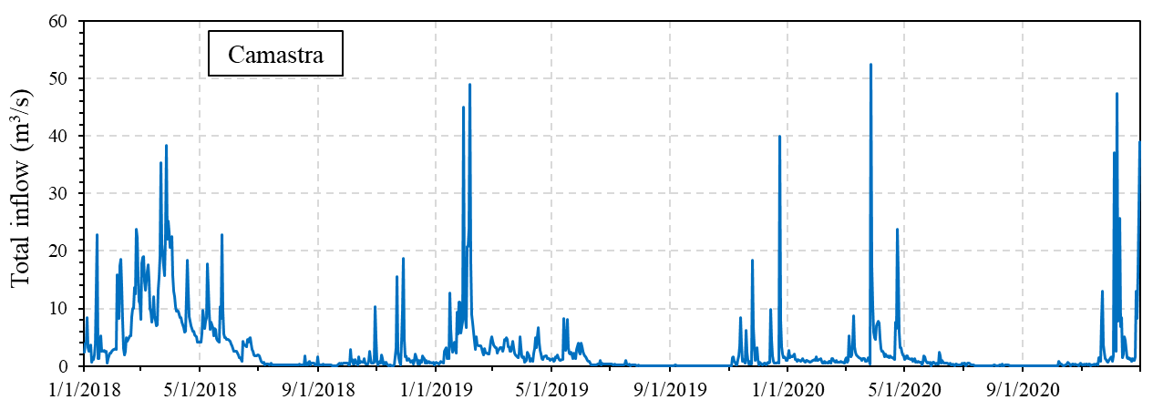
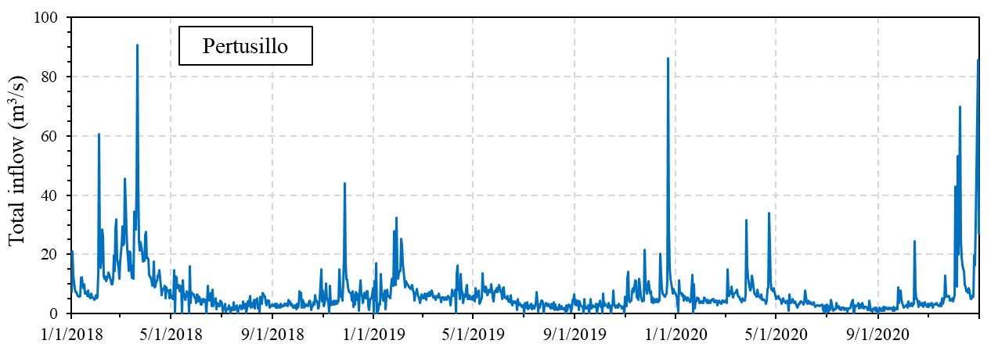
Discharge reconstruction
Notes:
La modellazione idrologica gioca un ruolo chiave non solo nella descrizione dei fenomeni idrologici ma anche nella quantificazione e gestione ottimale delle disponibilità idriche. La principale sfida che si è chiamati ad affrontare quando si parla di modellazione idrologica è la calibrazione dei modelli, sfida che divine particolarmente interessante e ardua quando si parla di applicazioni a larga scala e in aree con scarsa disponibilità di dati.
In questo lavoro insieme ai miei co-autori ci siamo

Slide 8
Discharge reconstruction
Notes:
La modellazione idrologica gioca un ruolo chiave non solo nella descrizione dei fenomeni idrologici ma anche nella quantificazione e gestione ottimale delle disponibilità idriche. La principale sfida che si è chiamati ad affrontare quando si parla di modellazione idrologica è la calibrazione dei modelli, sfida che divine particolarmente interessante e ardua quando si parla di applicazioni a larga scala e in aree con scarsa disponibilità di dati.
In questo lavoro insieme ai miei co-autori ci siamo

Slide 9
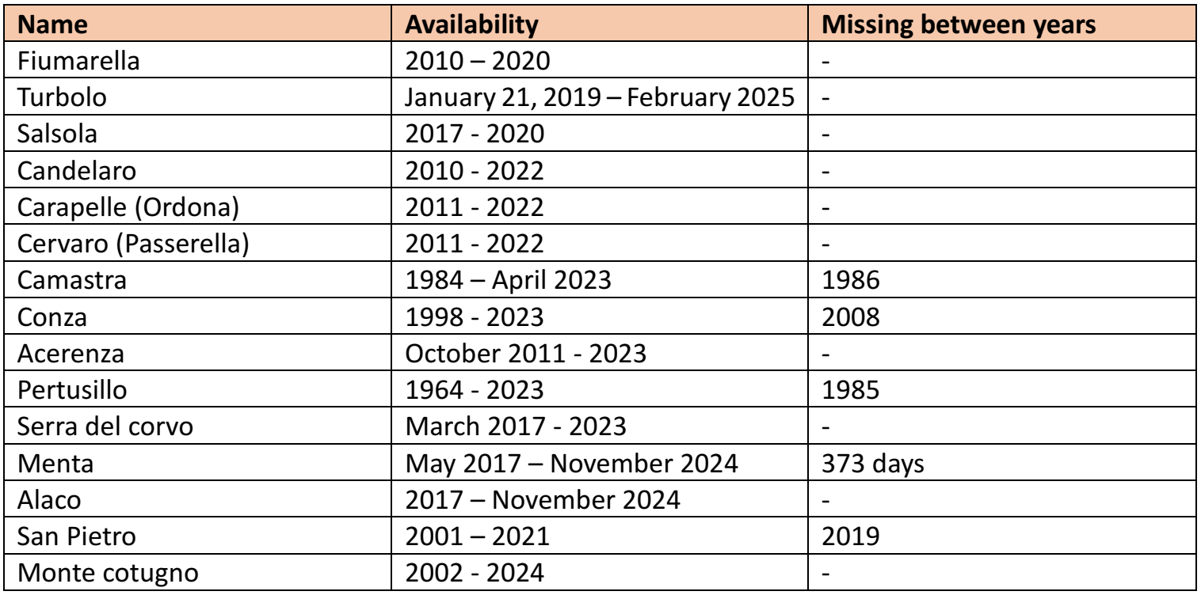
Availability of inflow data for the 14 reference basins
9

Slide 10
DREAM Model
Manfreda, S., M. Fiorentino, V. Iacobellis, “DREAM: a Distributed model for Runoff, Evapotranspiration, and Antecedent Soil Moisture Simulation”. Advances in Geosciences, 2, 31–39, 2005.
DREAM is a distributed hydrological model developed to process the state of soil imbibition at the daily scale and at the hourly scale.
The DREAM model represents the soil as a bucket with limited capacity (Manabe, 1969). According to the basin discretization, the model uses two different balance equations for the calculation of vertical or lateral flows, applied above and below the soil surface. The first equation relates to the soil water content at the time t + Δt, while the second refers to the total runoff cumulated during the time step Δt (Rtot,t+Δt).
$\text{S}\text{t}\text{+}\text{Δ}\text{t} \text{= }\text{min}\text{( }\text{S}\text{t} \text{+ }\text{I}\text{t}\text{− }\text{ETsoil}\text{,}\text{t} \text{− }\text{RG}\text{t} \text{+ }\text{RS}\text{t}\text{,}\text{S}\text{max}\text{)}$ 1)
$$\text{R}\text{tot}\text{,}\text{t}\text{+}\text{Δ}\text{t}\text{ = }\text{max}\text{(0,}\text{Pgross}\text{,}\text{t}\text{ − }\text{Δ}\text{W}\text{int}\text{,}\text{t}\text{ − }\text{It}\text{ − }\text{Δ}\text{W}\text{dep}\text{,}\text{t}\text{ + }\text{SSt}\text{) 2)}$$
Where I_{t} (mm/Δt) is the water infiltrated into the soil, ET_{soil} (mm/Δt) is the evapotranspiration from the soil, RG_{t} (mm/Δt) is the water percolated into the deep soil, RS_{t} (mm/Δt) is the subsurface lateral flow into the computational cell, S_{max} (mm) is the soil water capacity, P_{gross,t} (mm/Δt) is the gross precipitation, ΔW_{int,t} (mm/Δt) is the water intercepted by the canopy, ΔW_{dep,t} (mm/Δt) is the water stored into the surface depression, and SS_{t} (mm/Δt) is the saturation‐excess OF.
Schematization of incoming and outgoing fluxes related to a single representative soil cell (Manfreda et al., 2004)

Slide 11
DREAM Model
Evaporation from Canopy
Boudary condition
Surface processes
Surface losses
Soil processes
Soil losses
Discharge
Canopy Interception
Evaporation from Depression
Precipitation
Throughfall
Depression Storage
Net Rainfall Excess
Infiltration
Infiltration Excess Overland Flow
Evapotraspiration from Soil
Total Runoff
Deep Percolation
Total Discharge
Base Flow

Slide 12
DREAM model Dataset
Data | Resolution | Source
Digital Elevation Model | 1km, 500 m | STRM
Land Use | 100 m | Corine Land Cover
Topsoil physical properties: clay content (%) | 500 m | ESDAC https://esdac.jrc.ec.europa.eu
Topsoil physical properties: sand content (%) | 500 m | ESDAC https://esdac.jrc.ec.europa.eu
Topsoil physical properties: Silt content (%) | 500 m | ESDAC https://esdac.jrc.ec.europa.eu
Topsoil physical properties: soil texture | 500 m | ESDAC https://esdac.jrc.ec.europa.eu
Topsoil physical properties: organic matter content (%) | 1000 m | ESDAC https://esdac.jrc.ec.europa.eu
LAI | 500m | MODIS – LAI MCD15A3H v061
Daily rainfall | 1km | CIMA
Mean, maximum, minimum daily temperature | 1km | CIMA
All the maps have been upscaled to the spatial resolution of 1 km

Slide 13
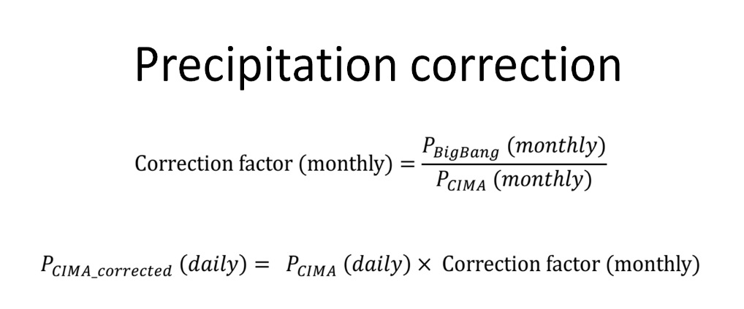
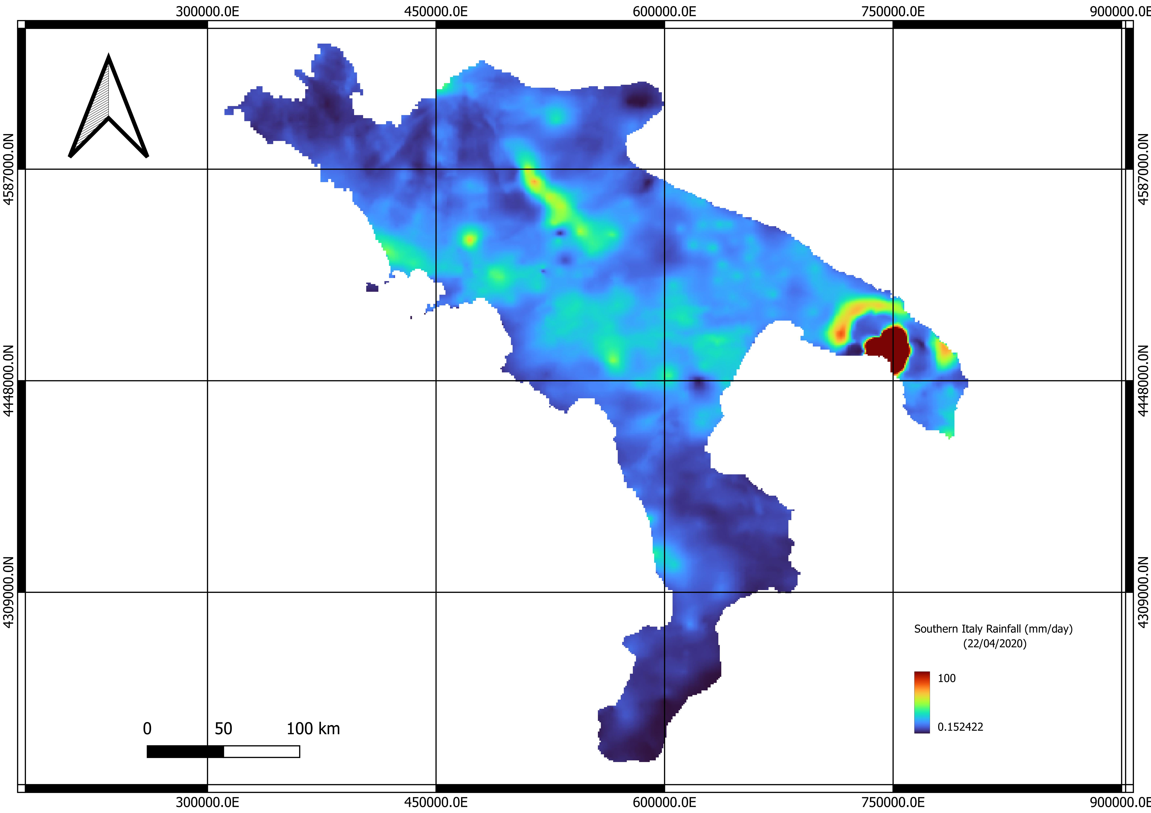
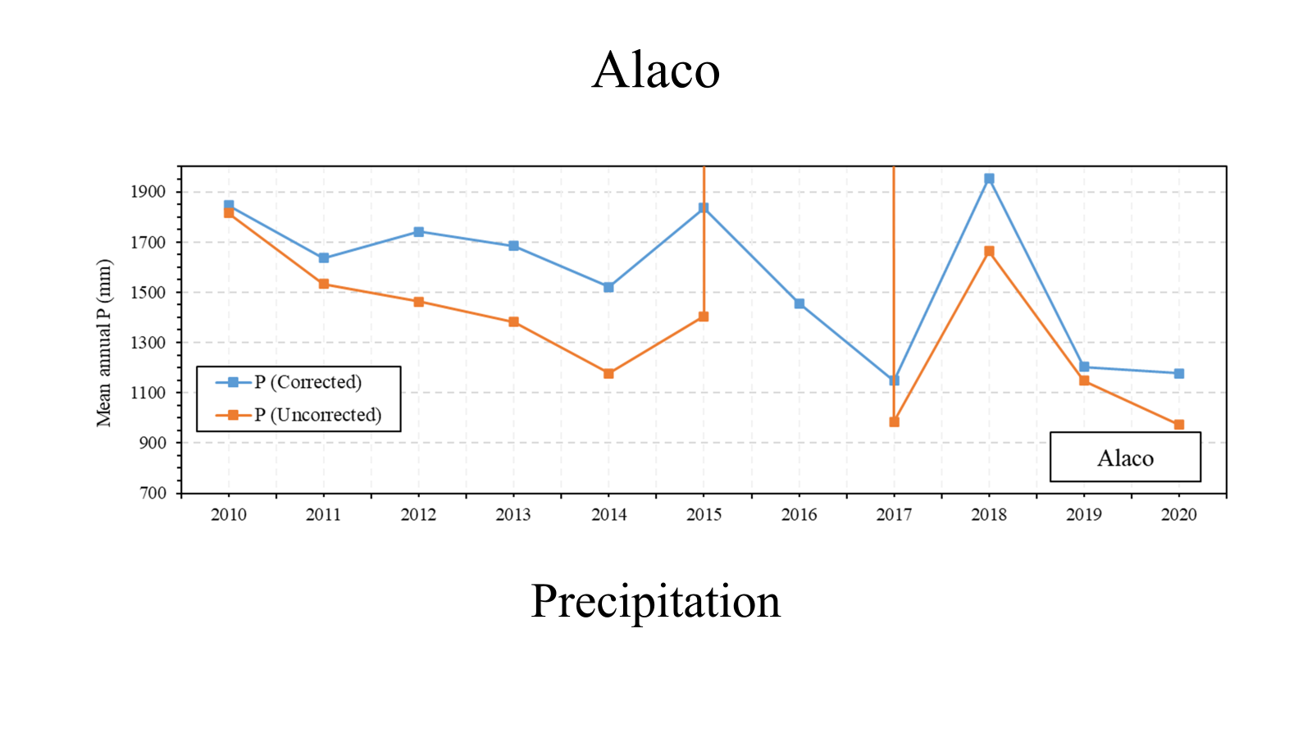
Correction Precipitation data
Correcting the CIMA maps using the BIG BANG maps, but at the same time, we are also working on generating precipitation and temperature maps based on the measured data.
~ 1900 mm
Very big value

Slide 14
Calibration
Setup 1:
Reference Series :Surface runoff from Acerenza, Camastra, Conza, Pertusillo, Serra del Corvo;
Calibration period : 2019;
Method : Multi-objective Genetic Algorithm;
Objective function : KGE on chronological time-series ;
Parameter :
Correction coefficient for Root depth : 0.54 [0.1 ; 1]
Correction coefficient for Ks : 0.01 [0.01 ; 2]
Correction coefficient for Runoff coefficient : 0. 86 [0.01 ; 2 ]
Expopential of runoff De Smedt equation : 1.83 [0.01 ; 3 ]

Slide 15
Calibration
Setup 2:
Reference Series :Total Discharge from Acerenza, Camastra, Conza, Pertusillo, Fiumarella, Turbolo;
Calibration period : 2019;
Method : Multi-objective Genetic Algorithm;
Objective function : KGE on chronological time-series ;
Parameter :
Correction coefficient for Root depth : 0.47 [0.1 ; 1]
Correction coefficient for Ks topsoil : 0.72 [0.005 ; 2]
Correction coefficient for Ks deepsoil : 0.46 [0.01 ; 2]
Correction coefficient for Runoff coefficient : 0. 86 [0.01 ; 2 ]
Expopential of runoff De Smedt equation : 1.45 [0.01 ; 3 ]

Slide 16
Calibration
Setup 3:
Reference Series : Flow duration Curves from Acerenza, Camastra, Conza, Pertusillo, Fiumarella, Turbolo;
Calibration period : 2019;
Method : Multi-objective Genetic Algorithm;
Objective function : RMSE on Flow Duration Curves ;
Parameter :
Correction coefficient for Root depth : 0.47 [0.1 ; 1]
Correction coefficient for Ks topsoil : 0.071 [0.005 ; 2]
Correction coefficient for Ks deepsoil : 0.33 [0.01 ; 2]
Correction coefficient for Runoff coefficient : 0. 78 [0.01 ; 2 ]
Expopential of runoff De Smedt equation : 1.61 [0.01 ; 3 ]

Slide 17
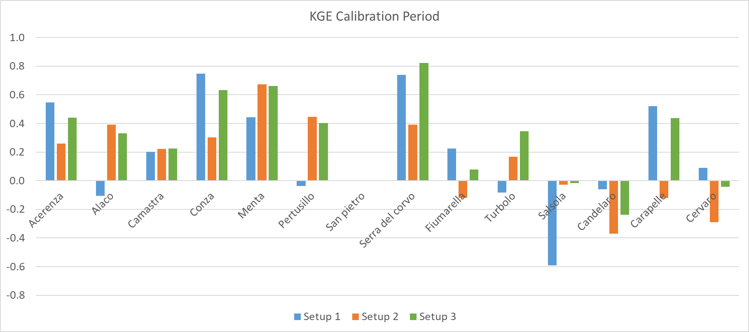
Calibration Results

Slide 18
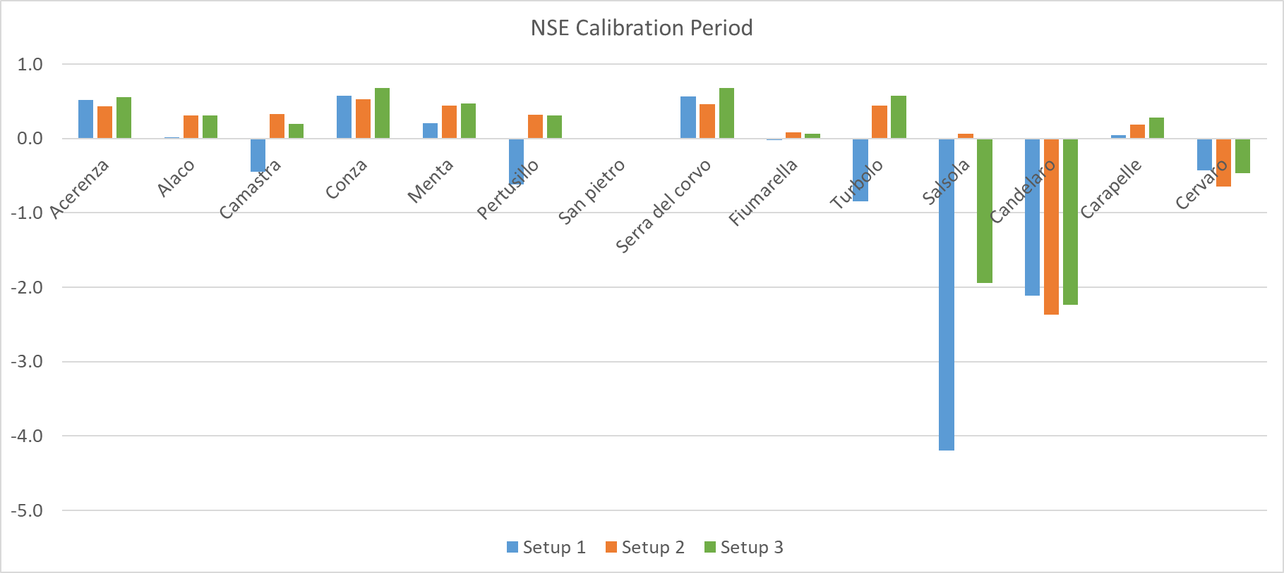
Calibration Results

Slide 19
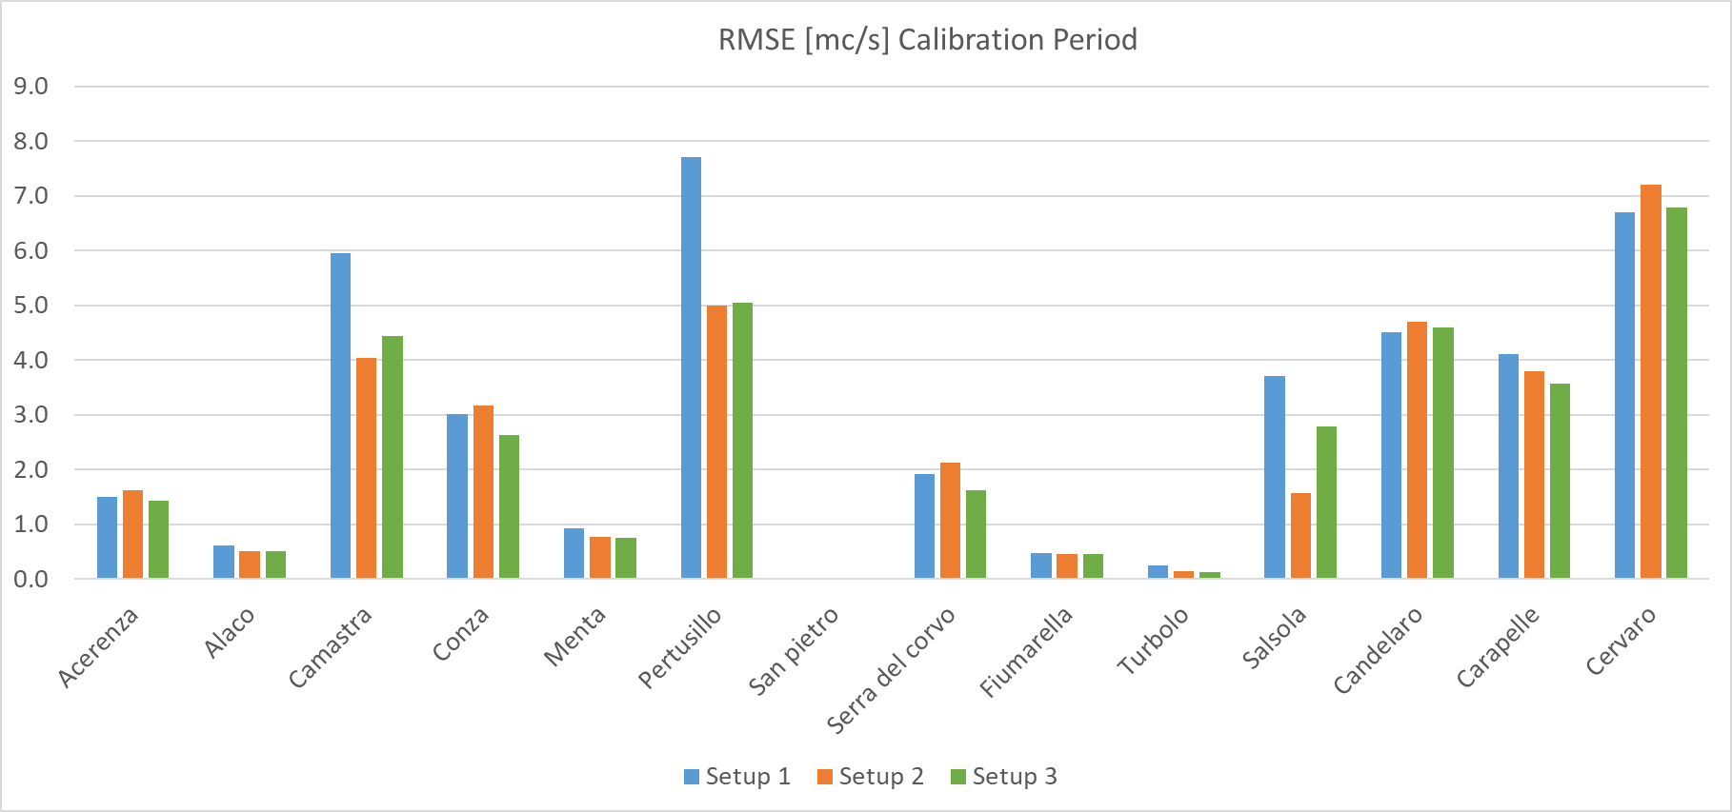
Calibration Results

Slide 20
Calibration Results
Calibration Setup 1
Calibration Setup 2
Calibration Setup 3
Blue is observed Discharge
Red is Simulated Discharge
Notes:
La modellazione idrologica gioca un ruolo chiave non solo nella descrizione dei fenomeni idrologici ma anche nella quantificazione e gestione ottimale delle disponibilità idriche. La principale sfida che si è chiamati ad affrontare quando si parla di modellazione idrologica è la calibrazione dei modelli, sfida che divine particolarmente interessante e ardua quando si parla di applicazioni a larga scala e in aree con scarsa disponibilità di dati.
In questo lavoro insieme ai miei co-autori ci siamo

Slide 21
Calibration Results
Calibration Setup 1
Calibration Setup 2
Calibration Setup 3
Blue is observed Discharge
Red is Simulated Discharge
Notes:
La modellazione idrologica gioca un ruolo chiave non solo nella descrizione dei fenomeni idrologici ma anche nella quantificazione e gestione ottimale delle disponibilità idriche. La principale sfida che si è chiamati ad affrontare quando si parla di modellazione idrologica è la calibrazione dei modelli, sfida che divine particolarmente interessante e ardua quando si parla di applicazioni a larga scala e in aree con scarsa disponibilità di dati.
In questo lavoro insieme ai miei co-autori ci siamo

Slide 22
Calibration Results
Calibration Setup 1
Calibration Setup 2
Calibration Setup 3
Blue is observed Discharge
Red is Simulated Discharge
Notes:
La modellazione idrologica gioca un ruolo chiave non solo nella descrizione dei fenomeni idrologici ma anche nella quantificazione e gestione ottimale delle disponibilità idriche. La principale sfida che si è chiamati ad affrontare quando si parla di modellazione idrologica è la calibrazione dei modelli, sfida che divine particolarmente interessante e ardua quando si parla di applicazioni a larga scala e in aree con scarsa disponibilità di dati.
In questo lavoro insieme ai miei co-autori ci siamo

Slide 23
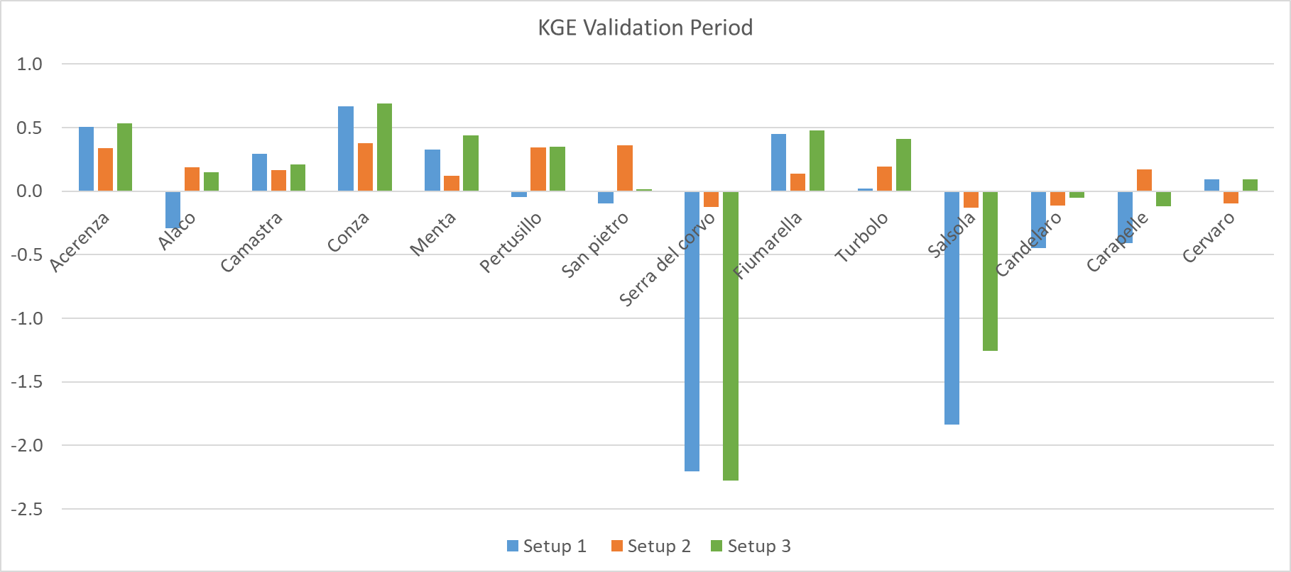
Validation results

Slide 24
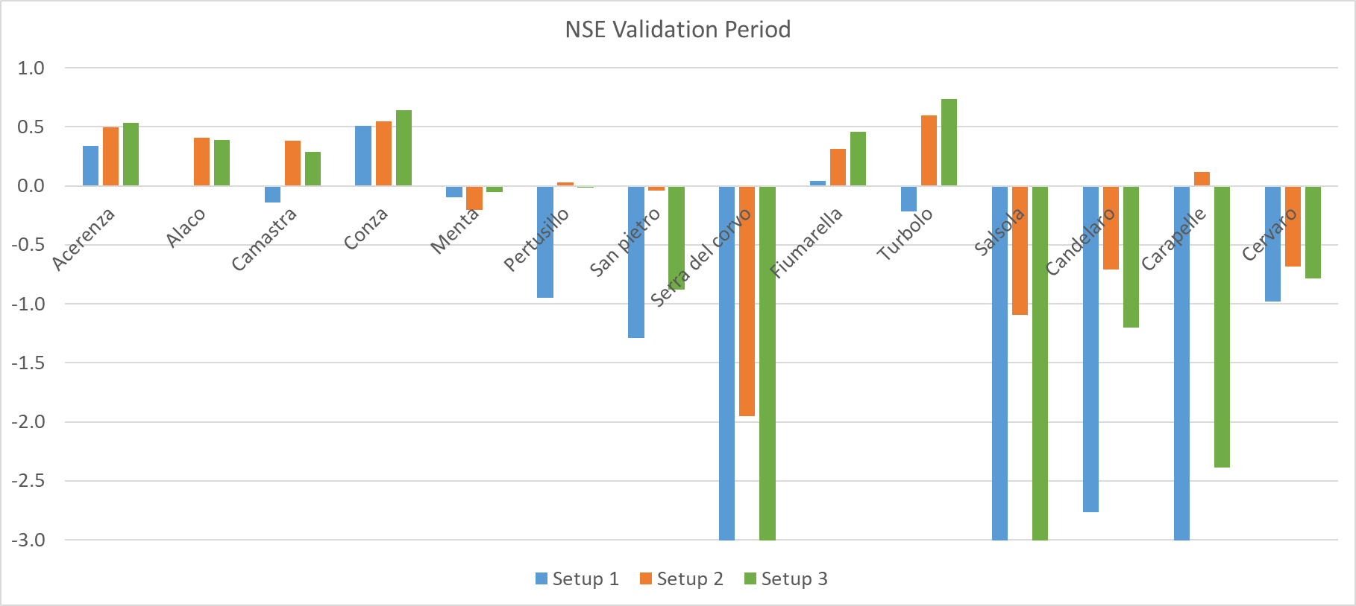
Validation results
-14.04
-14.94
-12.45
-8.70
-3.89

Slide 25
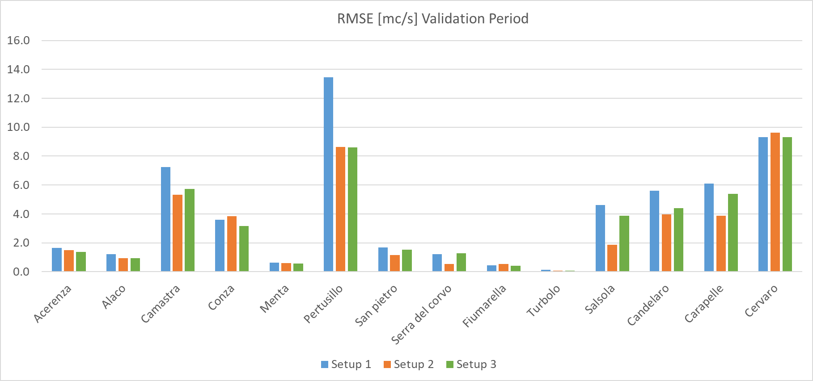
Validation results

Slide 26
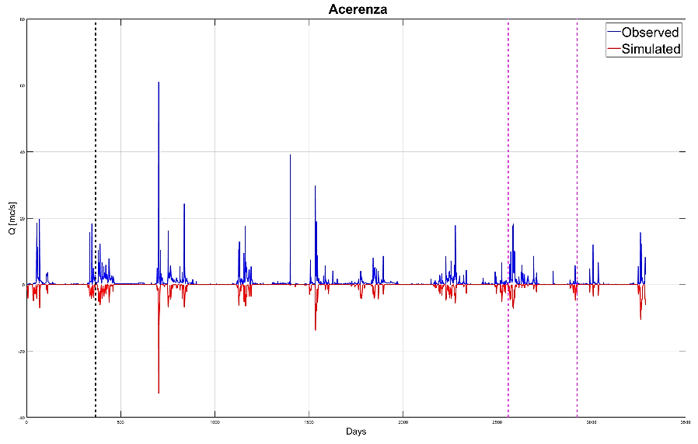
Validation results
Calibration Setup 1
Calibration Setup 2
Calibration Setup 3
Blue is observed Discharge
Red is Simulated Discharge
Black is Warm-up period
Magenta is Calibration period
Notes:
La modellazione idrologica gioca un ruolo chiave non solo nella descrizione dei fenomeni idrologici ma anche nella quantificazione e gestione ottimale delle disponibilità idriche. La principale sfida che si è chiamati ad affrontare quando si parla di modellazione idrologica è la calibrazione dei modelli, sfida che divine particolarmente interessante e ardua quando si parla di applicazioni a larga scala e in aree con scarsa disponibilità di dati.
In questo lavoro insieme ai miei co-autori ci siamo

Slide 27
Validation results
Calibration Setup 1
Calibration Setup 2
Calibration Setup 3
Blue is observed Discharge
Red is Simulated Discharge
Black is Warm-up period
Magenta is Calibration period
Notes:
La modellazione idrologica gioca un ruolo chiave non solo nella descrizione dei fenomeni idrologici ma anche nella quantificazione e gestione ottimale delle disponibilità idriche. La principale sfida che si è chiamati ad affrontare quando si parla di modellazione idrologica è la calibrazione dei modelli, sfida che divine particolarmente interessante e ardua quando si parla di applicazioni a larga scala e in aree con scarsa disponibilità di dati.
In questo lavoro insieme ai miei co-autori ci siamo

Slide 28
Validation results
Calibration Setup 1
Calibration Setup 2
Calibration Setup 3
Blue is observed Discharge
Red is Simulated Discharge
Black is Warm-up period
Magenta is Calibration period
Notes:
La modellazione idrologica gioca un ruolo chiave non solo nella descrizione dei fenomeni idrologici ma anche nella quantificazione e gestione ottimale delle disponibilità idriche. La principale sfida che si è chiamati ad affrontare quando si parla di modellazione idrologica è la calibrazione dei modelli, sfida che divine particolarmente interessante e ardua quando si parla di applicazioni a larga scala e in aree con scarsa disponibilità di dati.
In questo lavoro insieme ai miei co-autori ci siamo

Slide 29
Validation results
Calibration Setup 1
Calibration Setup 2
Calibration Setup 3
Blue is observed Discharge
Red is Simulated Discharge
Black is Warm-up period
Magenta is Calibration period
Notes:
La modellazione idrologica gioca un ruolo chiave non solo nella descrizione dei fenomeni idrologici ma anche nella quantificazione e gestione ottimale delle disponibilità idriche. La principale sfida che si è chiamati ad affrontare quando si parla di modellazione idrologica è la calibrazione dei modelli, sfida che divine particolarmente interessante e ardua quando si parla di applicazioni a larga scala e in aree con scarsa disponibilità di dati.
In questo lavoro insieme ai miei co-autori ci siamo

Slide 30
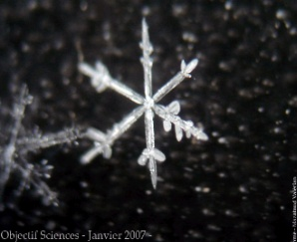
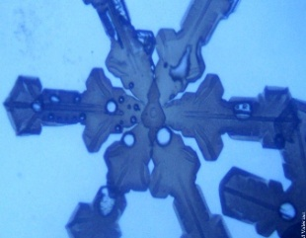
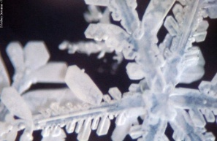


Forward developments
Include a SNOW meting module in DREAM model to improve the model performance;
Try to integrate remote sensing data of Soil moisture and snow cover / Snow water equivalent in the calibration to improve the spatial variability of modelled phenomena;
Use of specific performace index that describe the spacial variability;
Improve calibration with a longer period;

Slide 31
Reference
Braca, G., Mariani, S., Lastoria, B., Tropeano, R., Casaioli, M., Piva, F., Marchetti, G., e Bussettini, M., 2024: Bilancio idrologico nazionale: stime BIGBANG e indicatori sulla risorsa idrica. Aggiornamento al 2023. Rapporti n. 401/2024, ISPRA, Roma.
De Smedt, F., Yongbo, L., & Gebremeskel, S. (2000). Hydrologic modelling on a catchment scale using GIS and remote sensed land use information. WIT Transactions on Ecology and the Environment, 45.
Dickinson, R. E. (1984). Modeling evapotranspiration for three‐dimensional global climate models. Climate Processes and Climate Sensitivity, 29, 58–72.
Francés, Félix, Jaime Ignacio Vélez, and Jorge Julián Vélez. "Split-parameter structure for the automatic calibration of distributed hydrological models." Journal of Hydrology 332.1-2 (2007): 226-240.
Eagleson, P. S. (1978). Climate, soil, and vegetation: 5. A derived distribution of storm surface runoff. Water Resources Research, 14(5), 741–748.
Manfreda, S., L. Mita, S. F. Dal Sasso, C. Samela, L. Mancusi, Exploiting the Use of Physical Information for the Calibration of a Lumped Hydrological Model, Hydrological Processes, 32(10), 1420-1433, (doi: 10.1002/hyp.11501) 2018
Perrini, P., L. Cea, F. Chiaravalloti, S. Gabriele, S. Manfreda, M. Fiorentino, A. Gioia, V. Iacobellis, A Runoff-On-Grid approach to embed hydrological processes in shallow water models, Water Resources Research, 2024
Ruiz-Pérez, G., J. Koch, S. Manfreda, K.K. Caylor, F. Francés, Calibration of a parsimonious distributed ecohydrological daily model in a data scarce basin using exclusively the spatio-temporal variation of NDVI, Hydrology and Earth System Sciences, 21, 6235-6251, (doi: 10.5194/hess-21-6235-2017) 2017

Slide 32

HydroLab

Slide 33











Contact:
Prof. Salvatore Manfreda : salvatore.manfreda@unina.it
Felice Daniele Pacia: felice.pacia@iusspavia.it
Avino Angelo : angelo.avino@unina.it
Pasquale Perrini : pasquale.perrini@uniba.it

Slide 36

Hydrological Modelling - DREAM model
2024
DREAM is a distributed hydrological model developed to process the state of soil imbibition at the daily scale and at the hourly scale.
The two modules can be used disjointly for different purposes or work in cascade in a single model for flood simulation that takes due account of the spatial and temporal variability of soil imbibition states.
The model is physically based and schematizes the basin through grid discretization. This discretization permits to consider the spatial heterogeneity of the basin using data contained in digital elevation models, land use maps, soil texture maps, hydraulic soil properties and vegetation parameters.

Slide 37
DREAM Model
Manfreda, S., M. Fiorentino, V. Iacobellis, “DREAM: a Distributed model for Runoff, Evapotranspiration, and Antecedent Soil Moisture Simulation”. Advances in Geosciences, 2, 31–39, 2005.
DREAM is a distributed hydrological model developed to process the state of soil imbibition at the daily scale and at the hourly scale.
The DREAM model represents the soil as a bucket with limited capacity (Manabe, 1969). According to the basin discretization, the model uses two different balance equations for the calculation of vertical or lateral flows, applied above and below the soil surface. The first equation relates to the soil water content at the time t + Δt, while the second refers to the total runoff cumulated during the time step Δt (Rtot,t+Δt).
$\text{S}\text{t}\text{+}\text{Δ}\text{t} \text{= }\text{min}\text{( }\text{S}\text{t} \text{+ }\text{I}\text{t}\text{− }\text{ETsoil}\text{,}\text{t} \text{− }\text{RG}\text{t} \text{+ }\text{RS}\text{t}\text{,}\text{S}\text{max}\text{)}$ 1)
$$\text{R}\text{tot}\text{,}\text{t}\text{+}\text{Δ}\text{t}\text{ = }\text{max}\text{(0,}\text{Pgross}\text{,}\text{t}\text{ − }\text{Δ}\text{W}\text{int}\text{,}\text{t}\text{ − }\text{It}\text{ − }\text{Δ}\text{W}\text{dep}\text{,}\text{t}\text{ + }\text{SSt}\text{) 2)}$$
Where I_{t} (mm/Δt) is the water infiltrated into the soil, ET_{soil} (mm/Δt) is the evapotranspiration from the soil, RG_{t} (mm/Δt) is the water percolated into the deep soil, RS_{t} (mm/Δt) is the subsurface lateral flow into the computational cell, S_{max} (mm) is the soil water capacity, P_{gross,t} (mm/Δt) is the gross precipitation, ΔW_{int,t} (mm/Δt) is the water intercepted by the canopy, ΔW_{dep,t} (mm/Δt) is the water stored into the surface depression, and SS_{t} (mm/Δt) is the saturation‐excess OF.
Schematization of incoming and outgoing fluxes related to a single representative soil cell (Manfreda et al., 2004)

Slide 38
Hydrological Modelling - DREAM model
The storage capacity of vegetation is schematized by the expression proposed by Dickinson (1984);
The actual evapotranspiration is represented in the model by four conceptual components, two for the vegetated fraction of the surface (〖ET〗_veg,E_can) and two for the remaining bare surface (〖E_bare,E〗_dep).(Perrini et al 2024)
Infiltration into the soil is modelled as described in De Smedt et al 2000.
Deep percolation losses are related to relative soil moisture according to a power function (Egelson, 1978).
Schematization of incoming and outgoing fluxes related to a single representative soil cell (Manfreda et al., 2004)

Slide 39
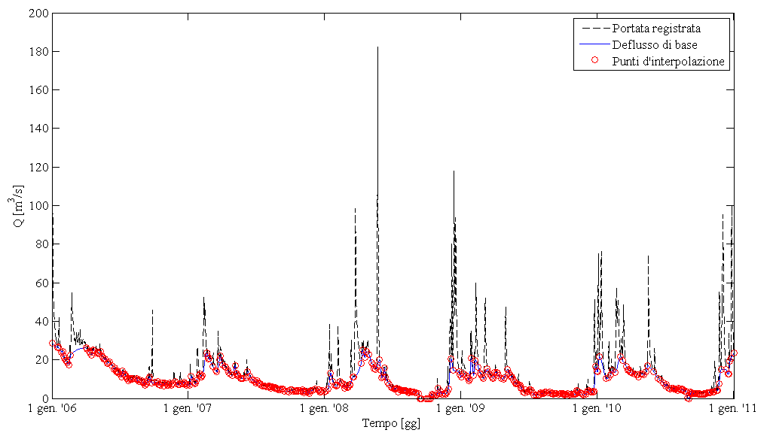
Base flow extraction
Base flow rates are estimated by interpolation, using cubic splines, on the series of minimum recorded values and identified using the Matlab 'findpeaks' function applied to recorded values of flow rates below the mean plus the standard deviation.
m³/s
t
Base flow

Slide 40
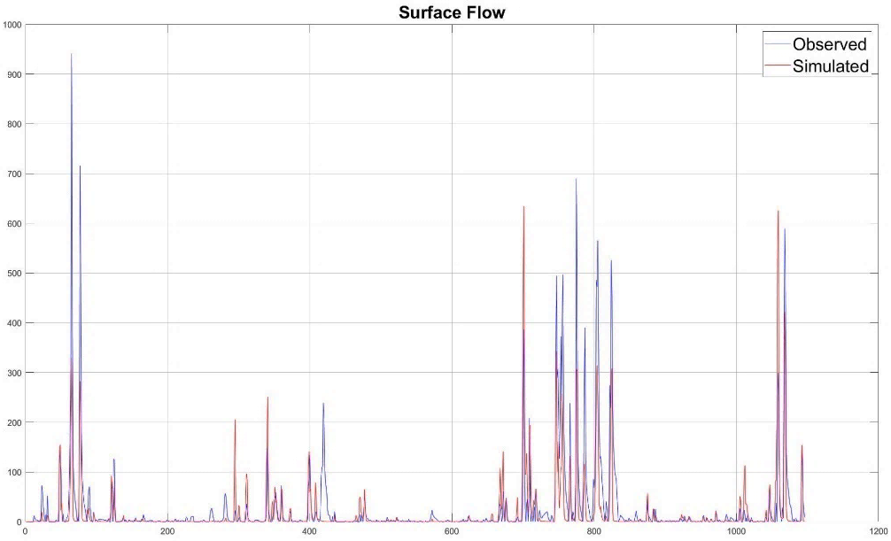
Surface Runoff extraction
Surface runoff was calculated as the difference between the total discharge and the extracted base flow.
m³/s
Surface runoff
SR = TD - BF
t

Slide 41
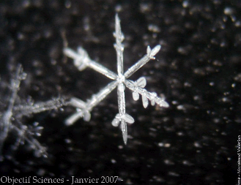
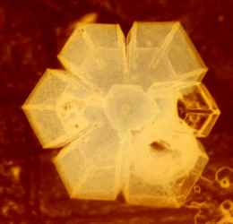
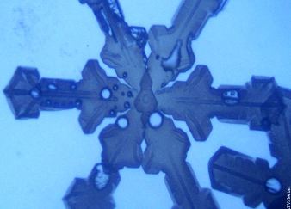
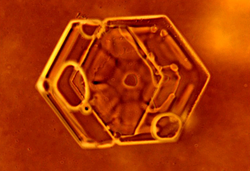

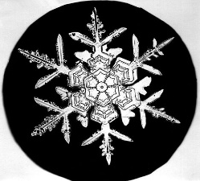

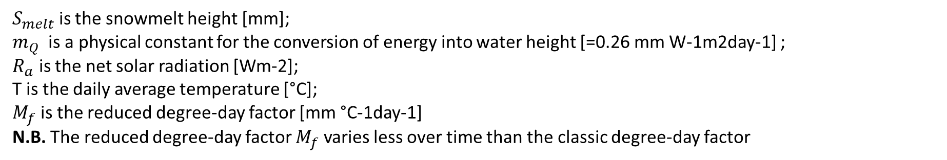
SNOW Module – DREAM
The snow module incorporated into the DREAM model combines the reduced degree-day algorithm (for estimating accumulated degree-days) with an energy and mass balance method, thus leading to a more accurate and physically-based modeling of the energy exchange processes between the snow cover and the surrounding environment.
AIR
q*
(T_{air} , α_{air})
Snow-air interface
T₁
$$S_{melt}=m_{Q}⋅R_{a}+M_{f}⋅T$$
d/2
Snowpack
medium level
d=d(ρ_{snow})
SNOWPACK
(ρ_{snow} , λ_{snow} , d)
d/2
Snow-ground
interface
T₂
$S_{melt}$ is the snowmelt height [mm];
$m_{Q}$ is a physical constant for the conversion of energy into water height [=0.26 mm W-1m2day-1] ;
$R_{a}$ is the net solar radiation [Wm-2];
T is the daily average temperature [°C];
$M_{f}$is the reduced degree-day factor [mm °C-1day-1]
N.B. The reduced degree-day factor $M_{f}$ varies less over time than the classic degree-day factor

Slide 42
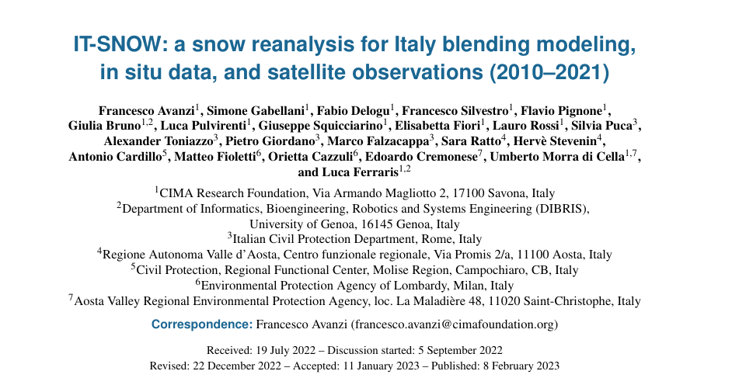
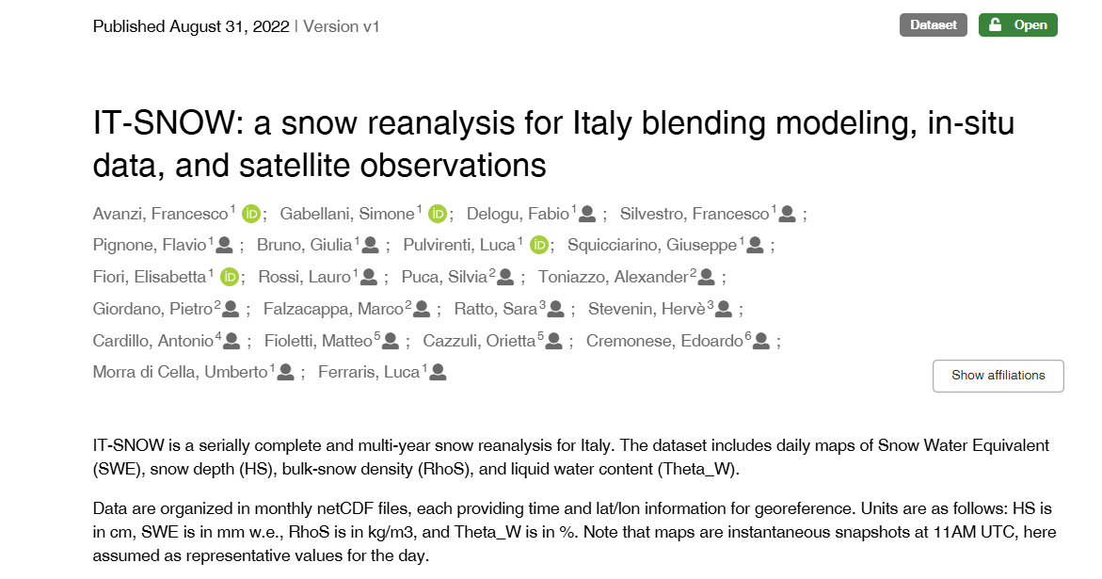
SNOW Module – DREAM
The module contains six calibration parameters:
DT a parameters useful to control the rainfall/snowfall partitioning;
Mf restricted degree day factor;
Mfr refreezing day factor;
WT a parameter controlling the water retained by the snowpack;
Tn freezing temperature;
T0 melting temperature.
For the calibration of the DREAM snow module, the recent IT-SNOW dataset is used as a reference.
The grid-based model is calibrated using a composite objective function, which considers:
Spatially averaged daily SWE
Coefficient of variation of daily SWE
Skewness of daily SWE
Number of cells with positive SWE.
For each of the four variables are computed the KGEs. Later, the averaged KGE is used as objective function of a Gradient-based Meta Heuristic optimizer.

